Slide 1
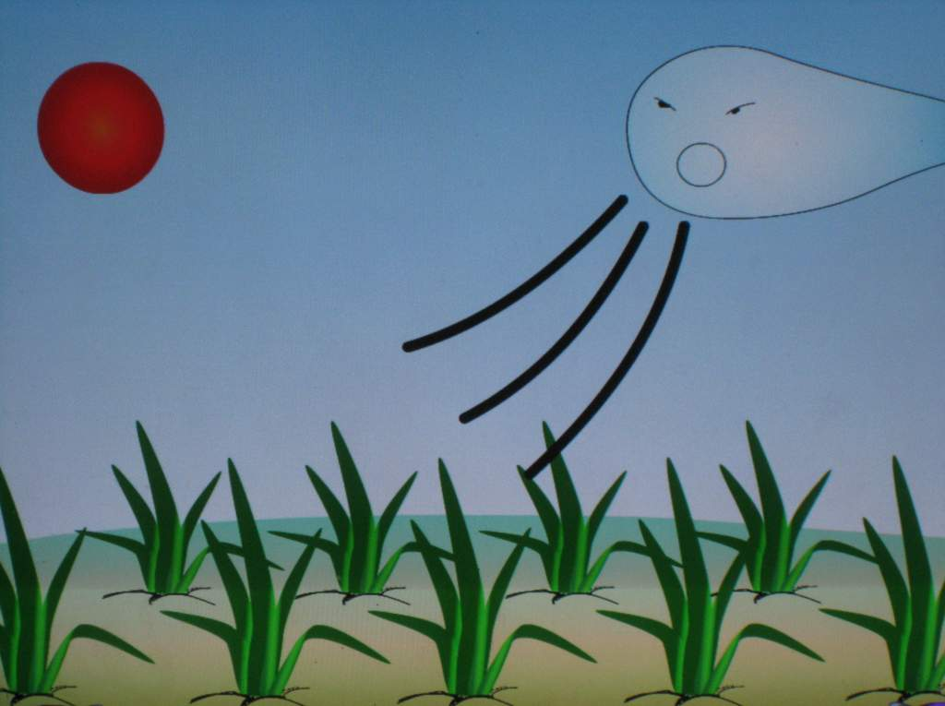

Slide 2
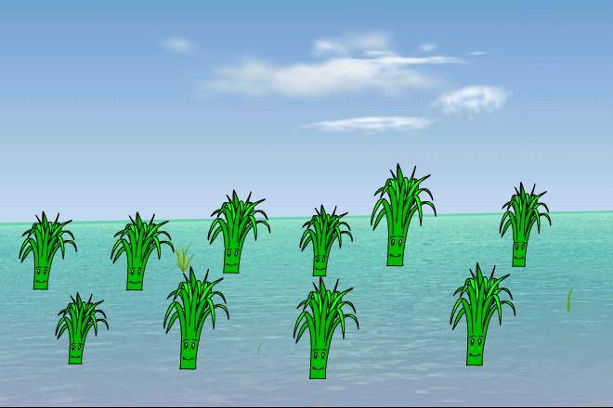
18 小稻秧脱险记

Slide 3
一群杂草把小稻秧团团围住,气势汹汹地嚷道：“快把营养
交出来！”
小稻秧望着这群蛮不讲理的杂草，说：“我刚搬到大田来，正需要营养，怎么可以交给你们呢？”

Slide 4
一群杂草把小稻秧团团围住，
气势汹汹地嚷道：“快把营养
交出来！”

Slide 5
一群杂草把小稻秧团团围住，
气势汹汹地嚷道：“快把营养
交出来！”

Slide 6
小稻秧望着这群蛮不讲理的杂草，说：“我刚搬到大田来，正需要营养，怎么可以交给你们呢？”

Slide 7

这群杂草不由分说，一拥而上，拼命地跟小稻秧
抢营养。小稻秧气得脸色蜡黄，当场就病倒了。

Slide 8
一棵杂草警觉地抬起头,看了
看说：“不对呀，大晴天怎么会下雨呢？”
这时，一个洪亮的声音响起来：“这不
是雨，而是除草剂，是专门用来收拾
你们的！”

Slide 9
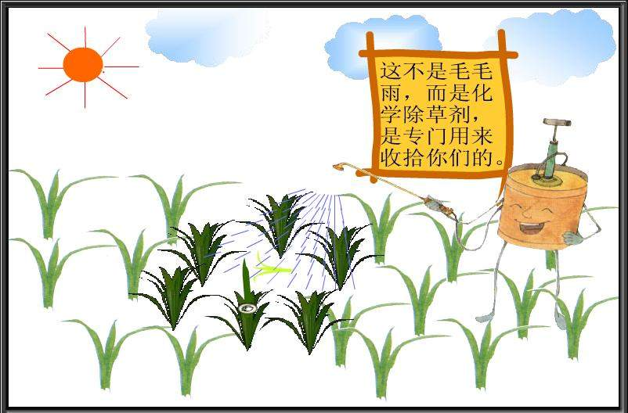

Slide 10
早晨妈妈对我说：“把你的房间收拾一下，
下午有客人要来。

Slide 11
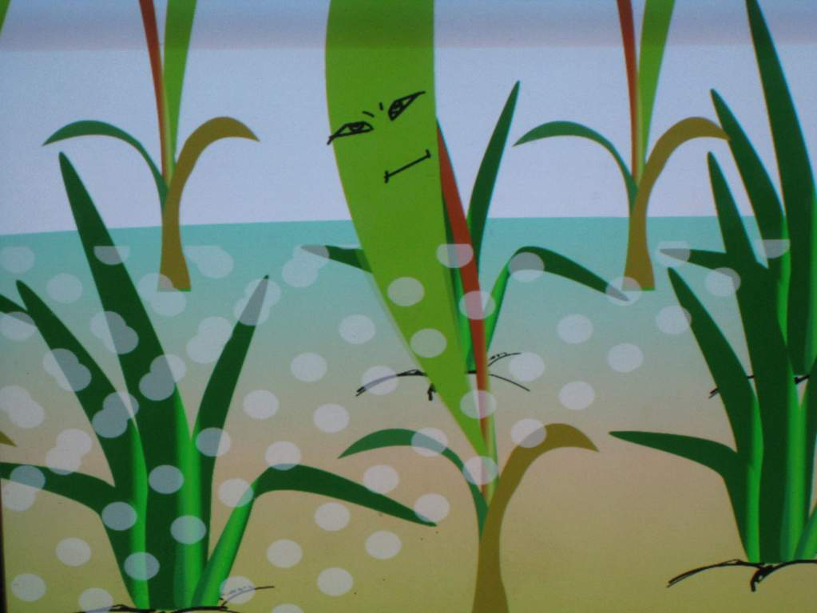
杂草有气无力地说： “完了，我们都……喘不过气来啦。”
不一会儿，杂草纷纷倒了下去。

Slide 12
小组合作表演:
1、根据每个组员的特点，扮演适合的角色。
2、练习台词、对白和动作。

Slide 14
同学们：
通过朗诵，表演相信课文中的
稻秧，杂草，喷雾器大夫都给大家
留下了深刻的印象 ，你最喜欢谁呢？

Slide 15
作业：
把《小稻秧脱险记》的故事
有感情的讲给你的爸爸妈妈听，
请父母给你打分。

